Slide 1
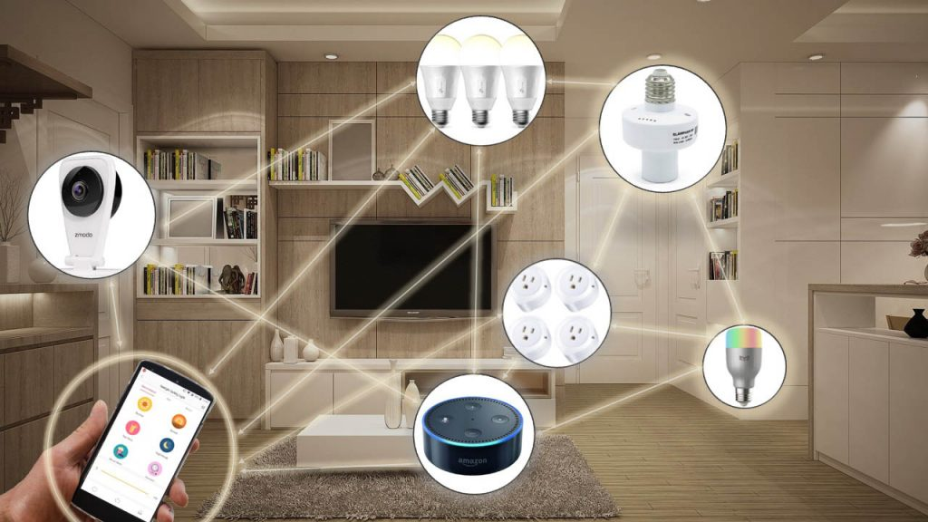
IoT, Tingenes Internett

Slide 2

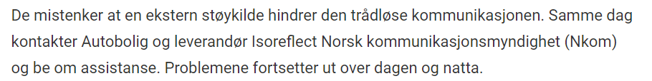
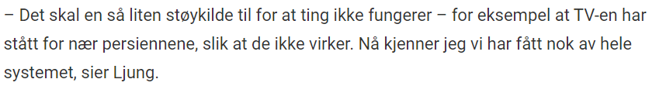
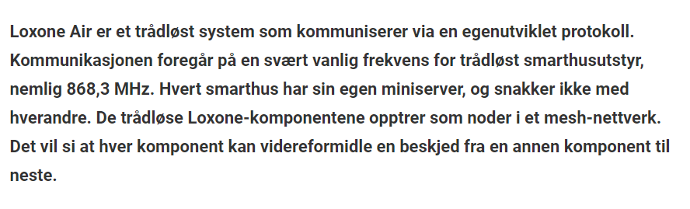
Vi skal snakke om forskjellen på "Smarthus"

Slide 3
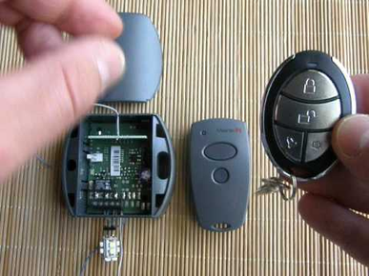
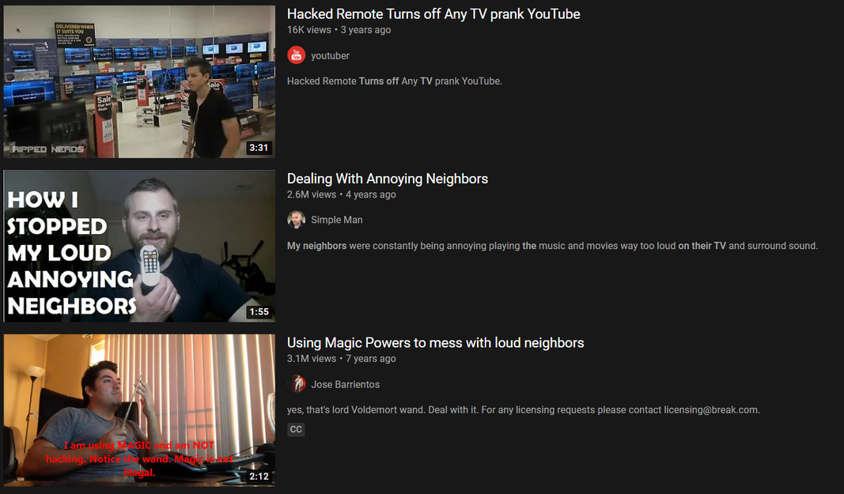
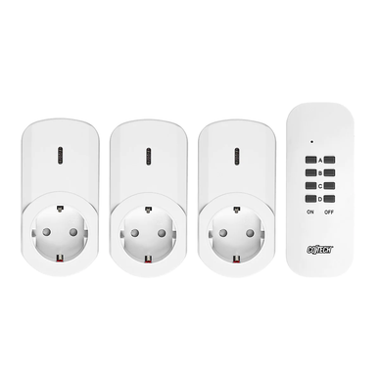
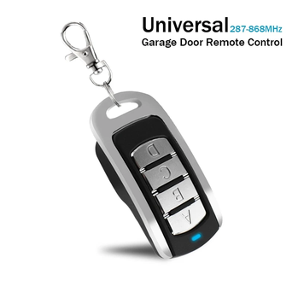
Radiosignaler kan og vil forstyrres

Slide 4
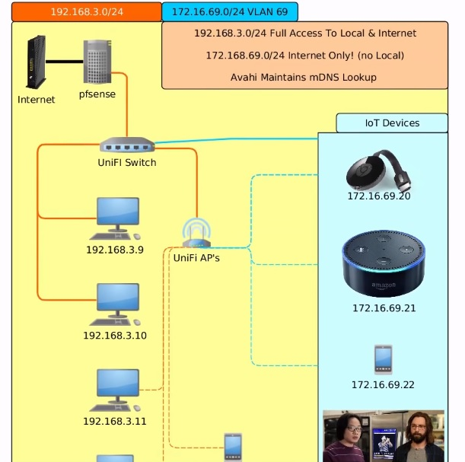


Og Smarte smarthus

Slide 5
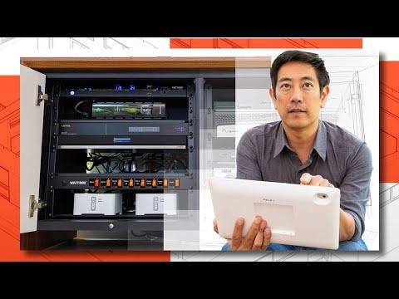
Link

Slide 6
Faren med smarthus
Kan fort bli tingene som eier deg, enn du som eier tingene
Sett regler, ellers går ting fort galt!
Mange YouTubere gjør det aaaaltfor komplisert. KISS Keep It Simple Stupid
Et ordtak: Skal være laget slik at bestemor kan bruke det
Behold lysbrytere og styring over ting, ikke la alt styres automatisk – det vil gå galt!
Et 'smart' smarthus skal ikke merkes eller oppleves, usynlighet er best!
Eksempel: Robot støvsuger aktiv når ingen er hjemme, lys på bevegelsessensor, ta ned temperaturen når strømmen er dyr, lad bilen når det er billigst!

Slide 7
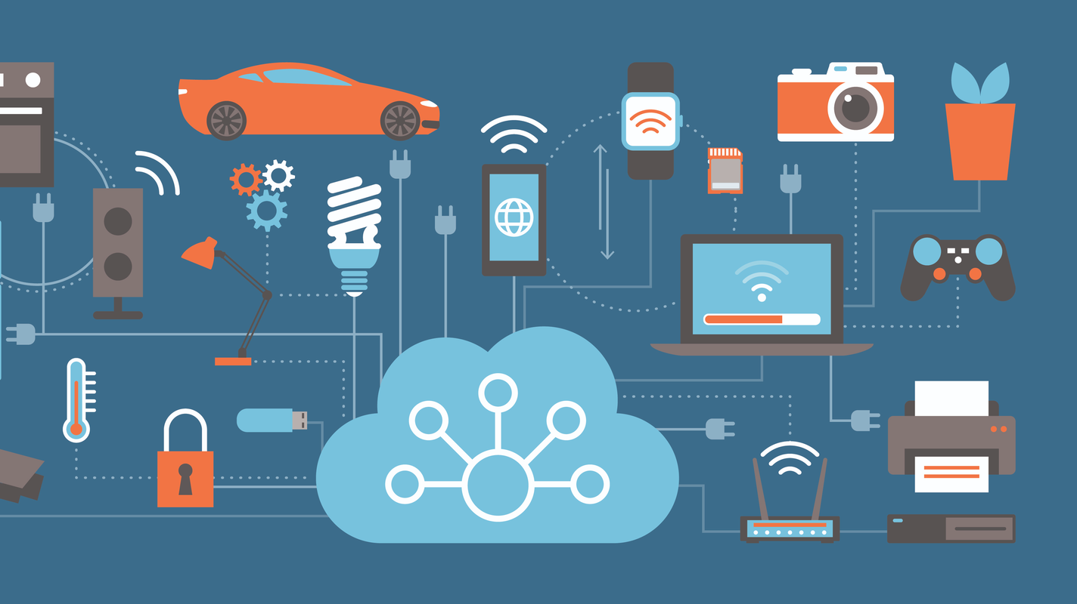
IoT enheter – lys, sensorer, dører, bil, internett, tv og mye mye mer

Slide 8
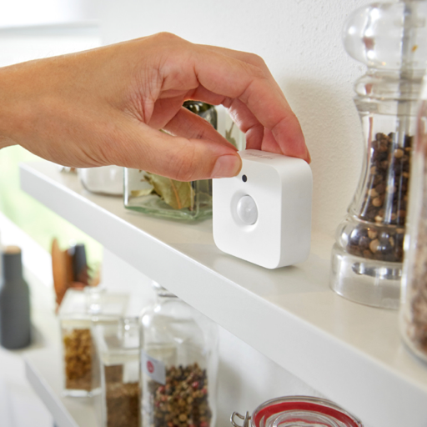
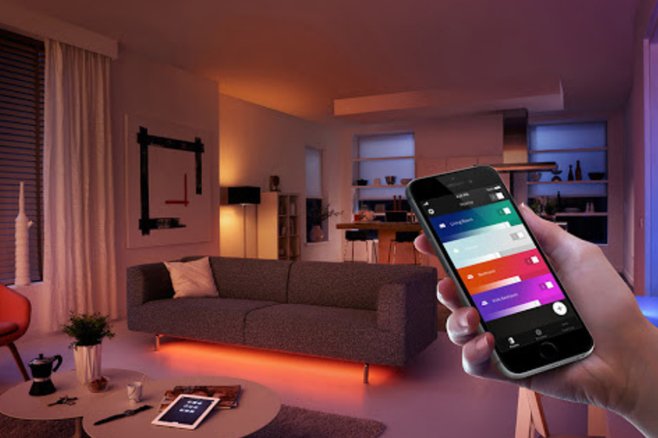
Eksempel på smarthus funksjon
Bevegelsessensor + Lys

Slide 9
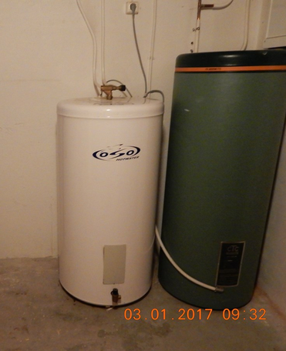
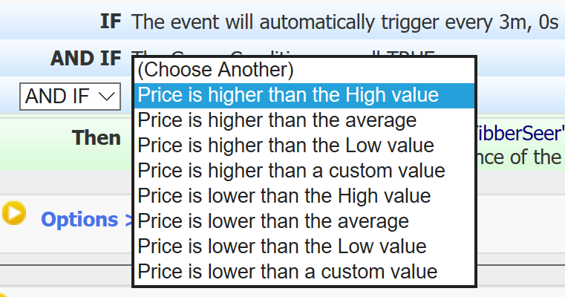

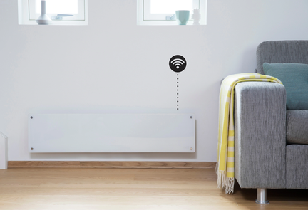
Eksempel 2
Live strømpris + temperatur-enheter

Slide 10
Kommer du på noen?

Slide 11
Flere ideer
Personlig kalender + vekkerklokke med lys og musikk
Demp lyset når du ser på film, men hold det på når du ser på vanlig TV
Skru ned viftene når TV'en er på
Send varsel om noen åpner en dør de ikke burde
Nattlys, dersom huset er i sovemodus og det er aktivitet
Sikkerhetsalarm ved innbrudd
Vann plantene om jorda mangler fuktighet

Slide 12
2 Kategorier for kommunikasjon
Den første er et Mesh / Node system koblet til en og samme kontroller
Den andre krever en egen sentralisert styringsenhet, i form av hub eller server.

Slide 13
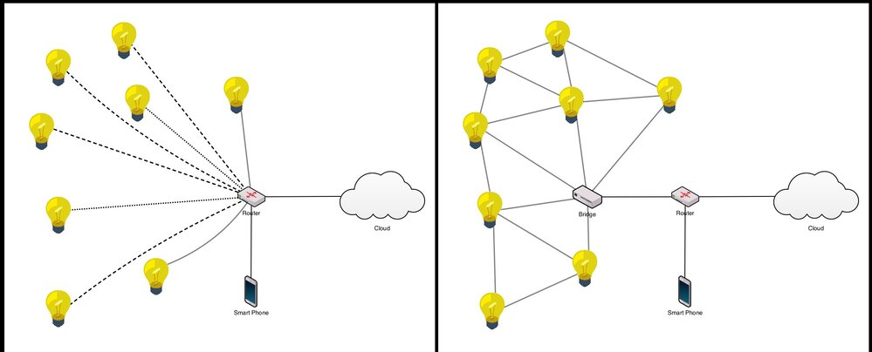
Hva er et Mesh/Node system?

Slide 14

ZigBee
Mesh/Node
Fysisk begrenset (10-100 meter) - men kan snakke via andre ZigBee enheter
Krever en ZigBee kontroller for å kunne styre ZigBee enheter (Lese data, og sende data)
Veldig lik Z-Wave, men er mer consumer-vennlig
Ikea, Philips og flere bruker ZigBee. Du kan koble Ikea til Philips eller vis-a vis.
Bruker samme frekvenser som 2.4GHz WiFi, men lager lite forstyrrelse
ZigBee finnes i alt av småelektronikk, som regel lyspærer, smartdører og flere
Middels-dyrt.

Slide 15

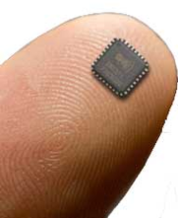
Z-Wave
Mesh/Node
Fysisk begrenset (100m) - men lengre desto flere enheter du har
Krever en kontroller for programmering – men ikke nødvendigvis for å fungere
Egen frekvens! Forstyrrer ikke WiFi eller radio.
Z-wave lysbryter kan i teori snakke direkte med en Z-wave dimmer / lys
Støtter kryptering - 18 446 744 073 709 552 000 ulike kombinasjoner av nøkler (+ må være i nærheten for å prøve å knekke)
Z-wave finnes i: Bevegelsessensor, dørssensor, lysbrytere, smart-dører, temperatursensorer, strømplugger og mer.
Dyrt, selve chippen koster 80kr

Slide 16

Link

Slide 17
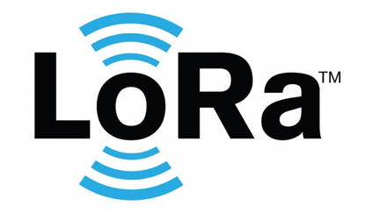
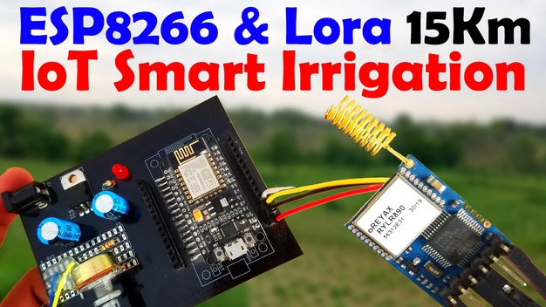
LoRa
Mesh/Node
Nerdenes alternativ. Spesiallaga for små dingser som går på batteri, som trenger ekstra lang avstand (10km+)
God støtte for mikrokontrollere (Micro:bit, ESP8266)

Slide 18

MQTT
Wildcard
Snakk og lytt, tingenes RSS feed
"437284" = Temperatur sensor i gang, en MQTT tjener kan abonnere på "437284", og se hva 437284 spytter ut.
Litt mer komplekst, men av og til nødvendig for å oversette mer utradisjonelle konvensjoner. (Eaton, xComfort, HomeKit, Zipato og fler)
Software basert.

Slide 19
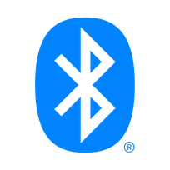
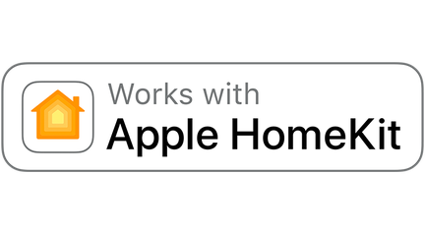
Bluetooth – The Apple Way
Sentralisert
Fysisk begrenset – Bluetooth 5.0 har en teoretisk maksimum på 240 meter, som reduseres gjennom vegger
Ligger fysisk i nedre frekvenser av 2.4Ghz WiFi. Om 2.4GHz WiFi blir mye brukt, vil dette forstyrre eller svekke signalene.
Wanna-be smarthus, men det fungerer med nok hubber
Populær hos Apple HomeKit, krever at du har flere Apple TV'er eller HomePods høyttalere for å ha god nok dekning
Billig!

Slide 20

WiFi / Ethernet
Sentralisert
Enheter som kobles direkte til WiFi eller kablet nett, vil kunne kommunisere til og fra andre enheter på samme nett – eller det store internett
Sikkerhetsutfordringer. Vil du ha en billig WiFi printer til 200kr koblet til samme nett som en backupserver?
Vil du ha 20$ WiFi kamera i huset, som har tilgang til offentlig nett?
Fungerer greit – om du har brannmur som begrenser tilgang, eller stoler fullt på produsenten.
Ofte billigere å integrere enn ZigBee/Z-Wave, og mer brukervennlig i og med den kun krever internett, tar opp mer plass på nettverket enn hva ZigBee gjør.
Som regel billig, men unngå om du kan

Slide 21
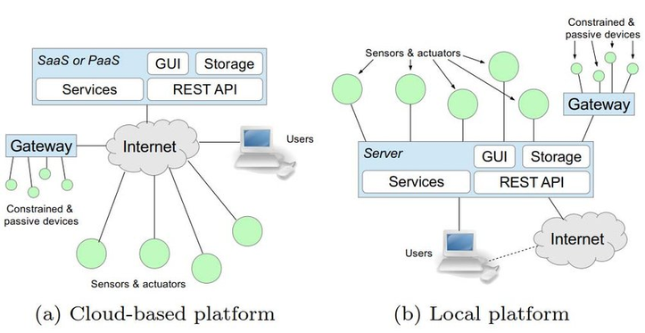
Lokal API
Vil alltid fungere, selv om selskapet går konkurs
Enhet er koblet til lokalt nett, men krever ikke internett-tilgang. Smarthjem hubben kommuniserer direkte med enheten, uten å gå gjennom en server i kina
Sikkert, pålitelig og bra.

Slide 22
Offentlig API via nett
Krever at produsent tilbyr en server. Går serveren ned, så går tjenestene ned.
Dessverre påtvunget av mange produsenter. Mill ovner, for eksempel. Google enheter osv.
Sikkerhetsrisiko. Sjeldent det blir sendt ut oppdateringer på lyspærer eller små duppeditter, er et åpent ledd til omverdenen som kan utsettes for data-angrep

Slide 23
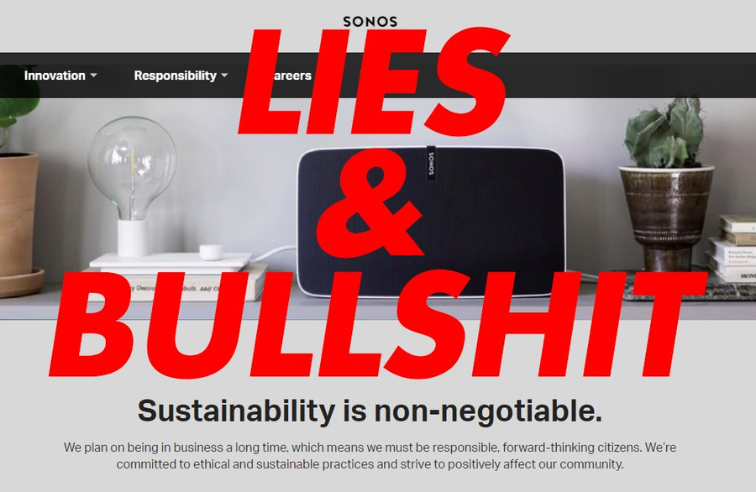
Ulemper med API via nett
"Sorry for at jeg er sen – fungerte ikke å lade bilen siden serveren var nede" - CloudCharge
"Nei, denne høyttaleren fungerer ikke lenger, du må kjøpe versjon 2" - Sonos
"Nullstill varmeovnen først hvis du vil justere temperaturen manuelt, serveren i Kina er nede" - Mill

Slide 24
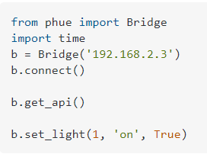
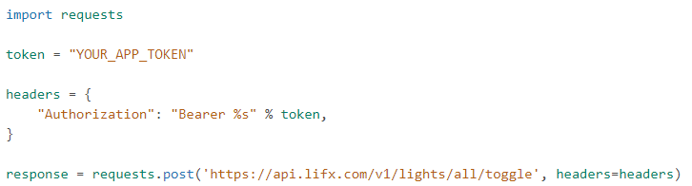
Mange protokoller, mange leverandører.
Jo flere kokker jo mere søl.
Philips Hue
LIFX
Ikea Trådfri

Slide 25

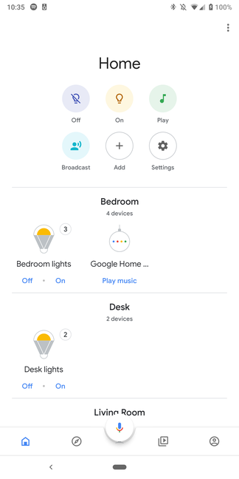

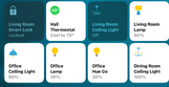
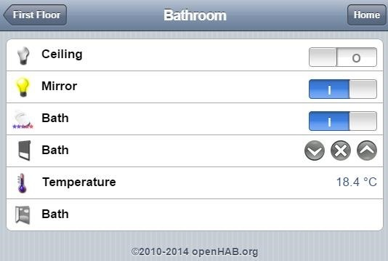



En Smarthus sentral, standardiserer
En felles standard, uavhengig av produsent. Samme kommando for å endre Philips Hue Pærer, som Lifx eller Trådfri pærer.
Det betyr: Du er IKKE låst til ÉT system!

Slide 26
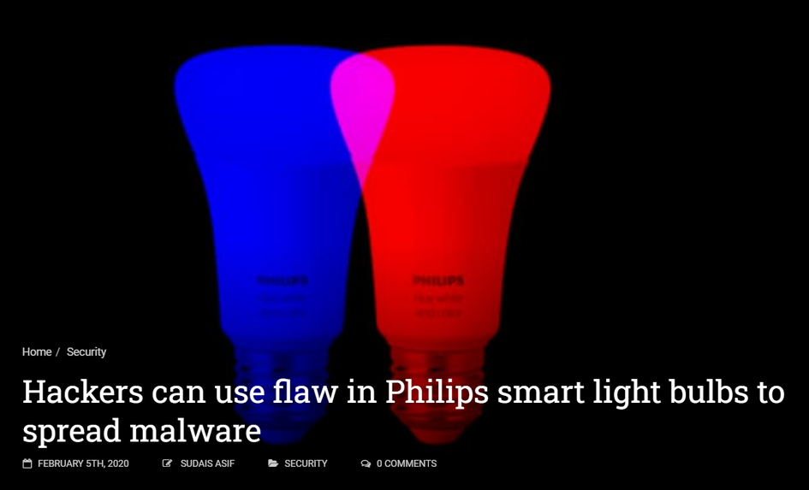
S'en i IoT står for sikkerhet

Slide 27
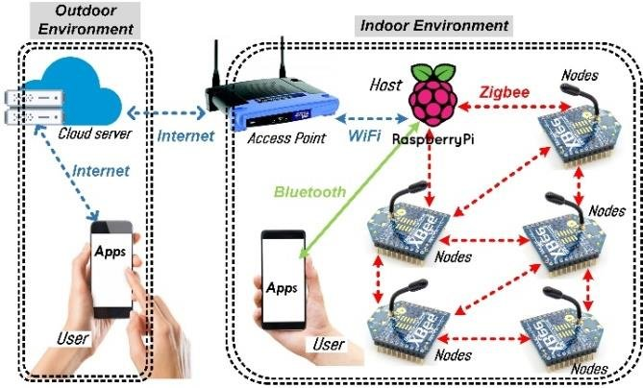
Men det finnes grep mot det også.
TRENGER IoT enhetene tilgang til (Eksternt) internett?
Hvis nei, men du ønsker styring via nettet: Bruk en Smarthjem server!
Hvis ja – trenger den tilgang til andre ting på lokalnettet?
Hvis ja – trenger den tilgang til ALT av andre ting på lokalnettet?
I en brannmur kan du spesifisere at enkelte enheter, kan KUN kommunisere med andre enkelte enheter. For eksempel Lysbryter KAN kommunisere med lyspære, men ikke mer enn det.

Slide 28
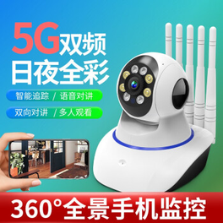

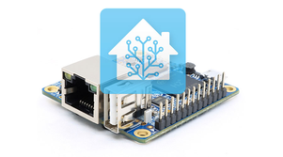
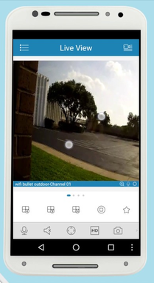


Proxy – bruk alltid en mann i midten.

Slide 29

Link

Slide 30
Oppsummerende Wall of Text
IoT, eller tingenes internett, er enheter man kan bruke til å kommunisere med andre enheter.
Eksempelvis kan dette være å bruke lokasjonen til telefonen til å styre for eksempel varme, belysning eller andre enheter.
Mange protokoller og konvensjoner – gode smarthussystemer oversetter til et felles språk, ikke Philips Hue lys, eller Ikea lys, eller Lifx lys, bare "lys".
S i IoT står for sikkerhet. Per dags dato er sikkerhet elendig integrert, men moderne rutere og brannmurer kan gjøre det bra.
Design smarthus for bestemødre - vi mennesker liker evnen til å styre tingene våre med knapper, selv om det kan gjøres via sensor i tillegg.
Ledende Smarthus-hub, hvertfall for folk som vil gjøre det selv: Home Assistant
Alle store aktører (Google, Apple, Samsung) har sin egen smarthus-hub variant.. Men... ja.

